Slide 1
2. Talous on globalisoitunut Tietoisku: Suuryritykset
Forum Yhteiskuntaoppi
3

Slide 2
Suuryritykset
Suuryritykset ovat usein monikansallisia: toimintaa ja tuotantoa on monissa eri maissa. Ne ovat virittäneet tuotantoprosessin äärimmäisen tehokkaaksi:
Tuotanto siirretään sinne, missä se on halvinta.
Valtaisat tuotantomäärät johtavat skaala-eli mittakaavaetuihin.
Suuryritykset pystyvät siten myymään tuotteita halvemmalla kuin paikalliset yritykset ja investoimaan samalla rahaa tuotekehitykseen ja mainontaan.
Suuryritykset kestävätkin tilapäisiä ja paikallisia tappioita. Monilla mittareilla ne ovat pieniä valtioita suurempia taloudellisia toimijoita.

Slide 3
Suuryritykset
Suuryritykset ovat saaneet lisää vaikutusvaltaa globalisaation myötä.
Verosuunnittelu on suuryrityksille tavanomaista. Ne siis suunnittelevat toimintansa siten, että voivat maksaa mahdollisimman vähän veroja.
Suuryritykset ovat alkaneet korostaa yhä enemmän yhteiskuntavastuuta, ainakin mainonnassaan.

Slide 4
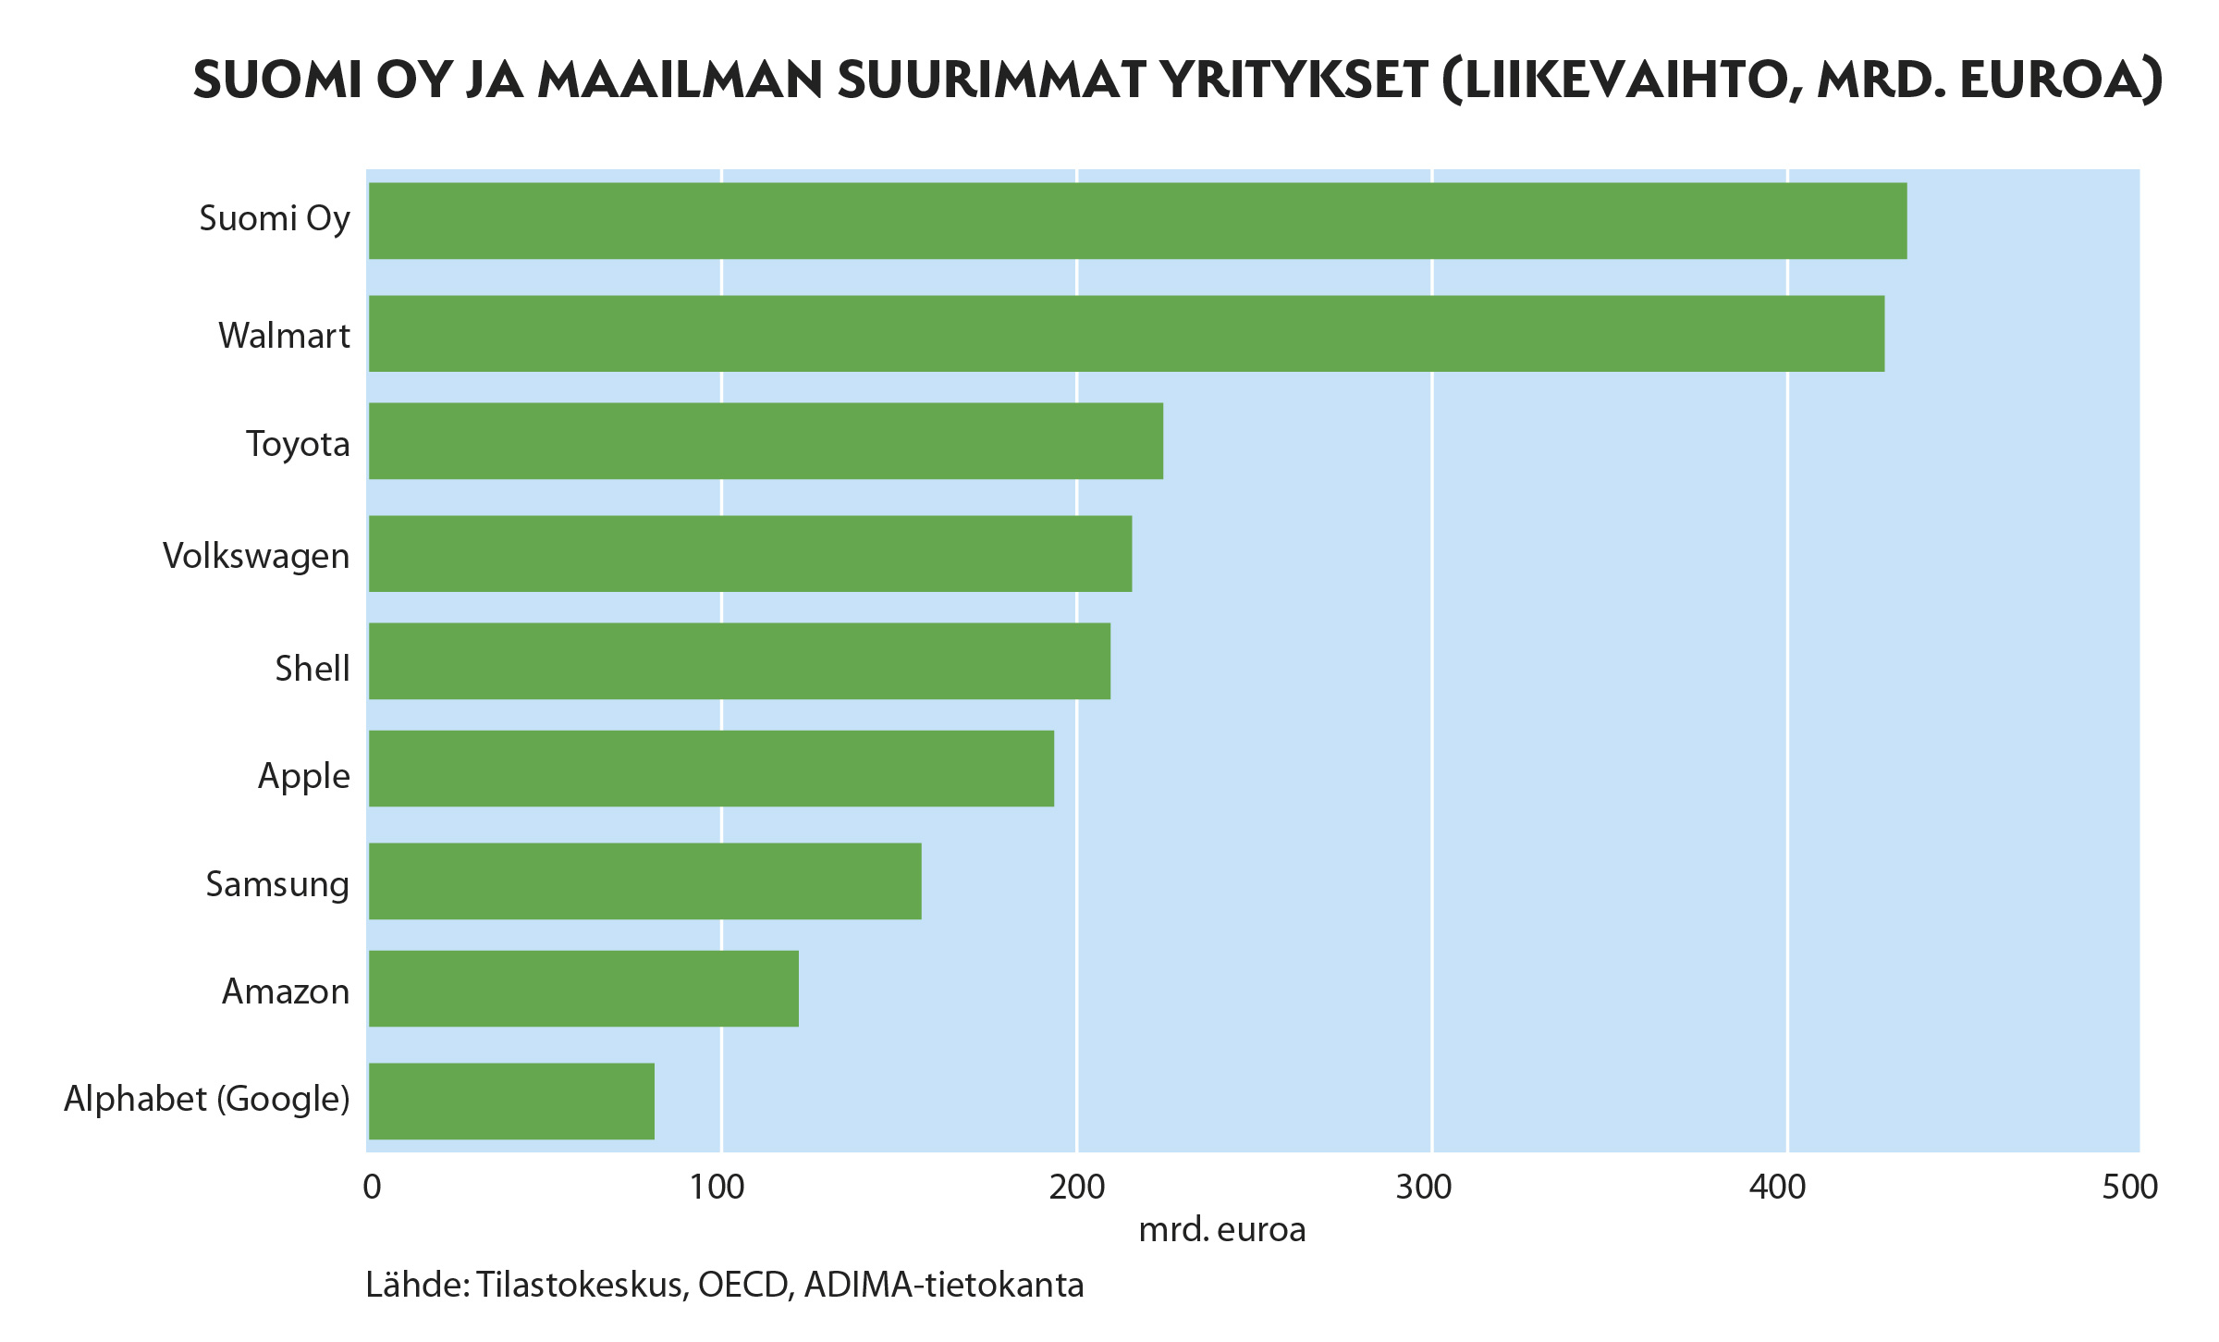
Suomi verrattuna suuryrityksiin

Slide 5
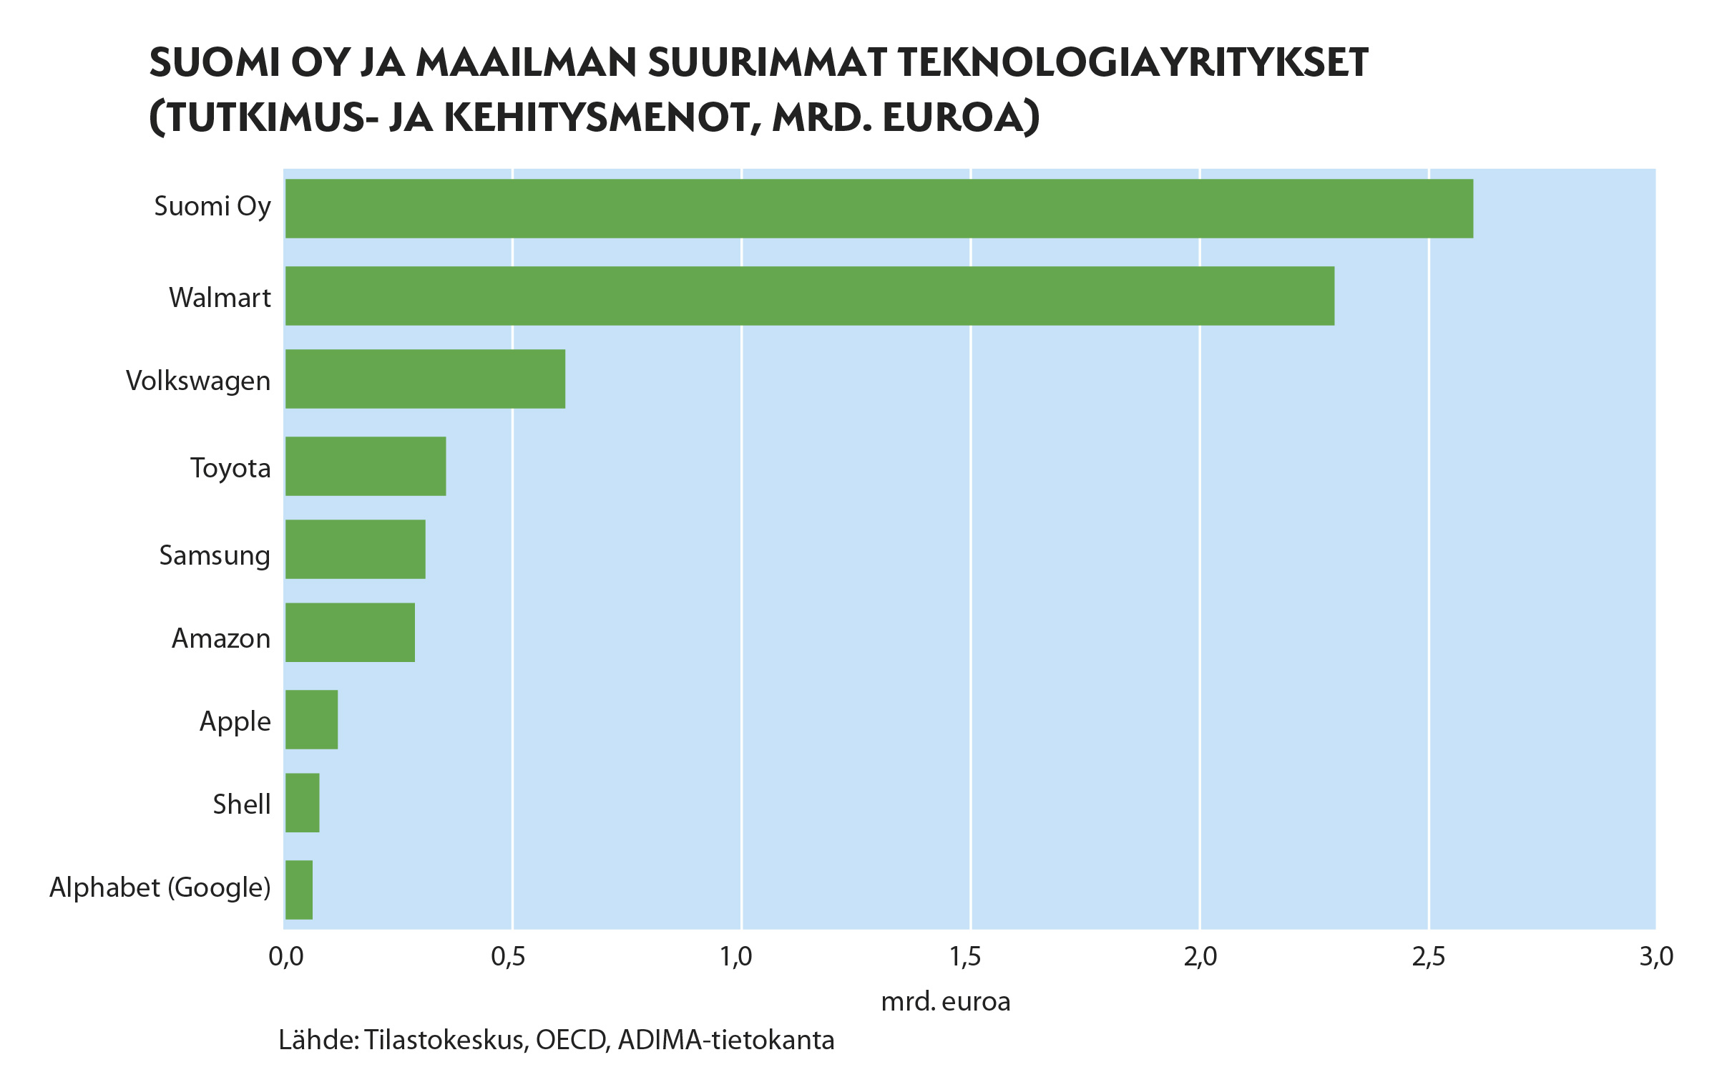
Suomi verrattuna suuryrityksiin

Slide 6
Mikä tekee yrityksestä suuryrityksen?
Yritysten suuruutta arvioidaan esim. seuraavilla mittareilla:
markkina-arvo (pörssilistatun yrityksen arvo julkisessa kaupankäynnissä)
liikevaihto (yrityksen myyntitulojen summa, josta vähennetty alv)
liikevoitto / tulos (liikevaihto - yrityksen kulut ennen veroja)
varallisuus (yrityksen varat - velat)

Slide 7
Maailman suurimmat yritykset
Markkina-arvon mukaan viisi maailman suurinta yritystä vuonna 2021 olivat Apple, Aramco, Microsoft, Amazon ja Googlen omistava Alphabet. Linkki: https://www.visualcapitalist.com/the-biggest-companies-in-the-world-in-2021/
Suurimmissa yrityksissä korostuvat siis teknologia, kaupankäynti ja energia.
Sadasta suurimmasta yrityksestä peräti 59 on yhdysvaltalaisia. Yhteensä ne koostavat 65 % sadan suurimman yrityksen markkina-arvosta.

